Slide 1

以太坊入门第二课 Office Hour
助教：吕宁

Slide 2

TINTINLAND
1、课程回顾
一笔交易的背后组成：rawTransaction
ABI编码：合约间调用或发送消息时的消息格式。来定义函数签名，参数编码，返回结果编码等
EVM：合约执行引擎
Solidity基础入门

Slide 3
TINTINLAND
rawTransaction
https://goerli.etherscan.io/tx/0x9bba098fcc7bfac3419c958cd70b834519710e5f3cb994bf0927959be60872dc
curl https://eth-goerli.g.alchemy.com/v2/n34clhl26p2RYu91dpwueZTAm7YSfMu3 -X POST -H "Content-Type: application/json" -d '{"jsonrpc":"2.0","method":"eth_getTransactionByHash","params":["0x9bba098fcc7bfac3419c958cd70b834519710e5f3cb994bf0927959be60872dc"],"id":1}'
https://web3js.readthedocs.io/en/v1.9.0/web3-eth.html#gettransaction
https://docs.ethers.org/v5/api/providers/provider/#Provider-getTransaction

Slide 4
TINTINLAND
ABI编码：web2.0和web3.0的桥梁
https://goerli.etherscan.io/tx/0x66a1cb3bf3d0614f207c304446b259890b1828789a95382e45834141a5efaf49
https://emn178.github.io/online-tools/keccak_256.html 、web3.utils.sha3(“withdraw(uint256)”)
https://calldata-decoder.apoorv.xyz/
https://remix.ethereum.org/

Slide 5
TINTINLAND
EVM：分布式状态机
Y(S, T)= S'
交易触发、状态是一个巨大的数据结构Merkle Patricia Tree、给定输入产生确定输出
https://www.evm.codes/

Slide 6
TINTINLAND
入门Solidity
状态变量、函数、修饰器、事件、结构类型、枚举类型

Slide 7
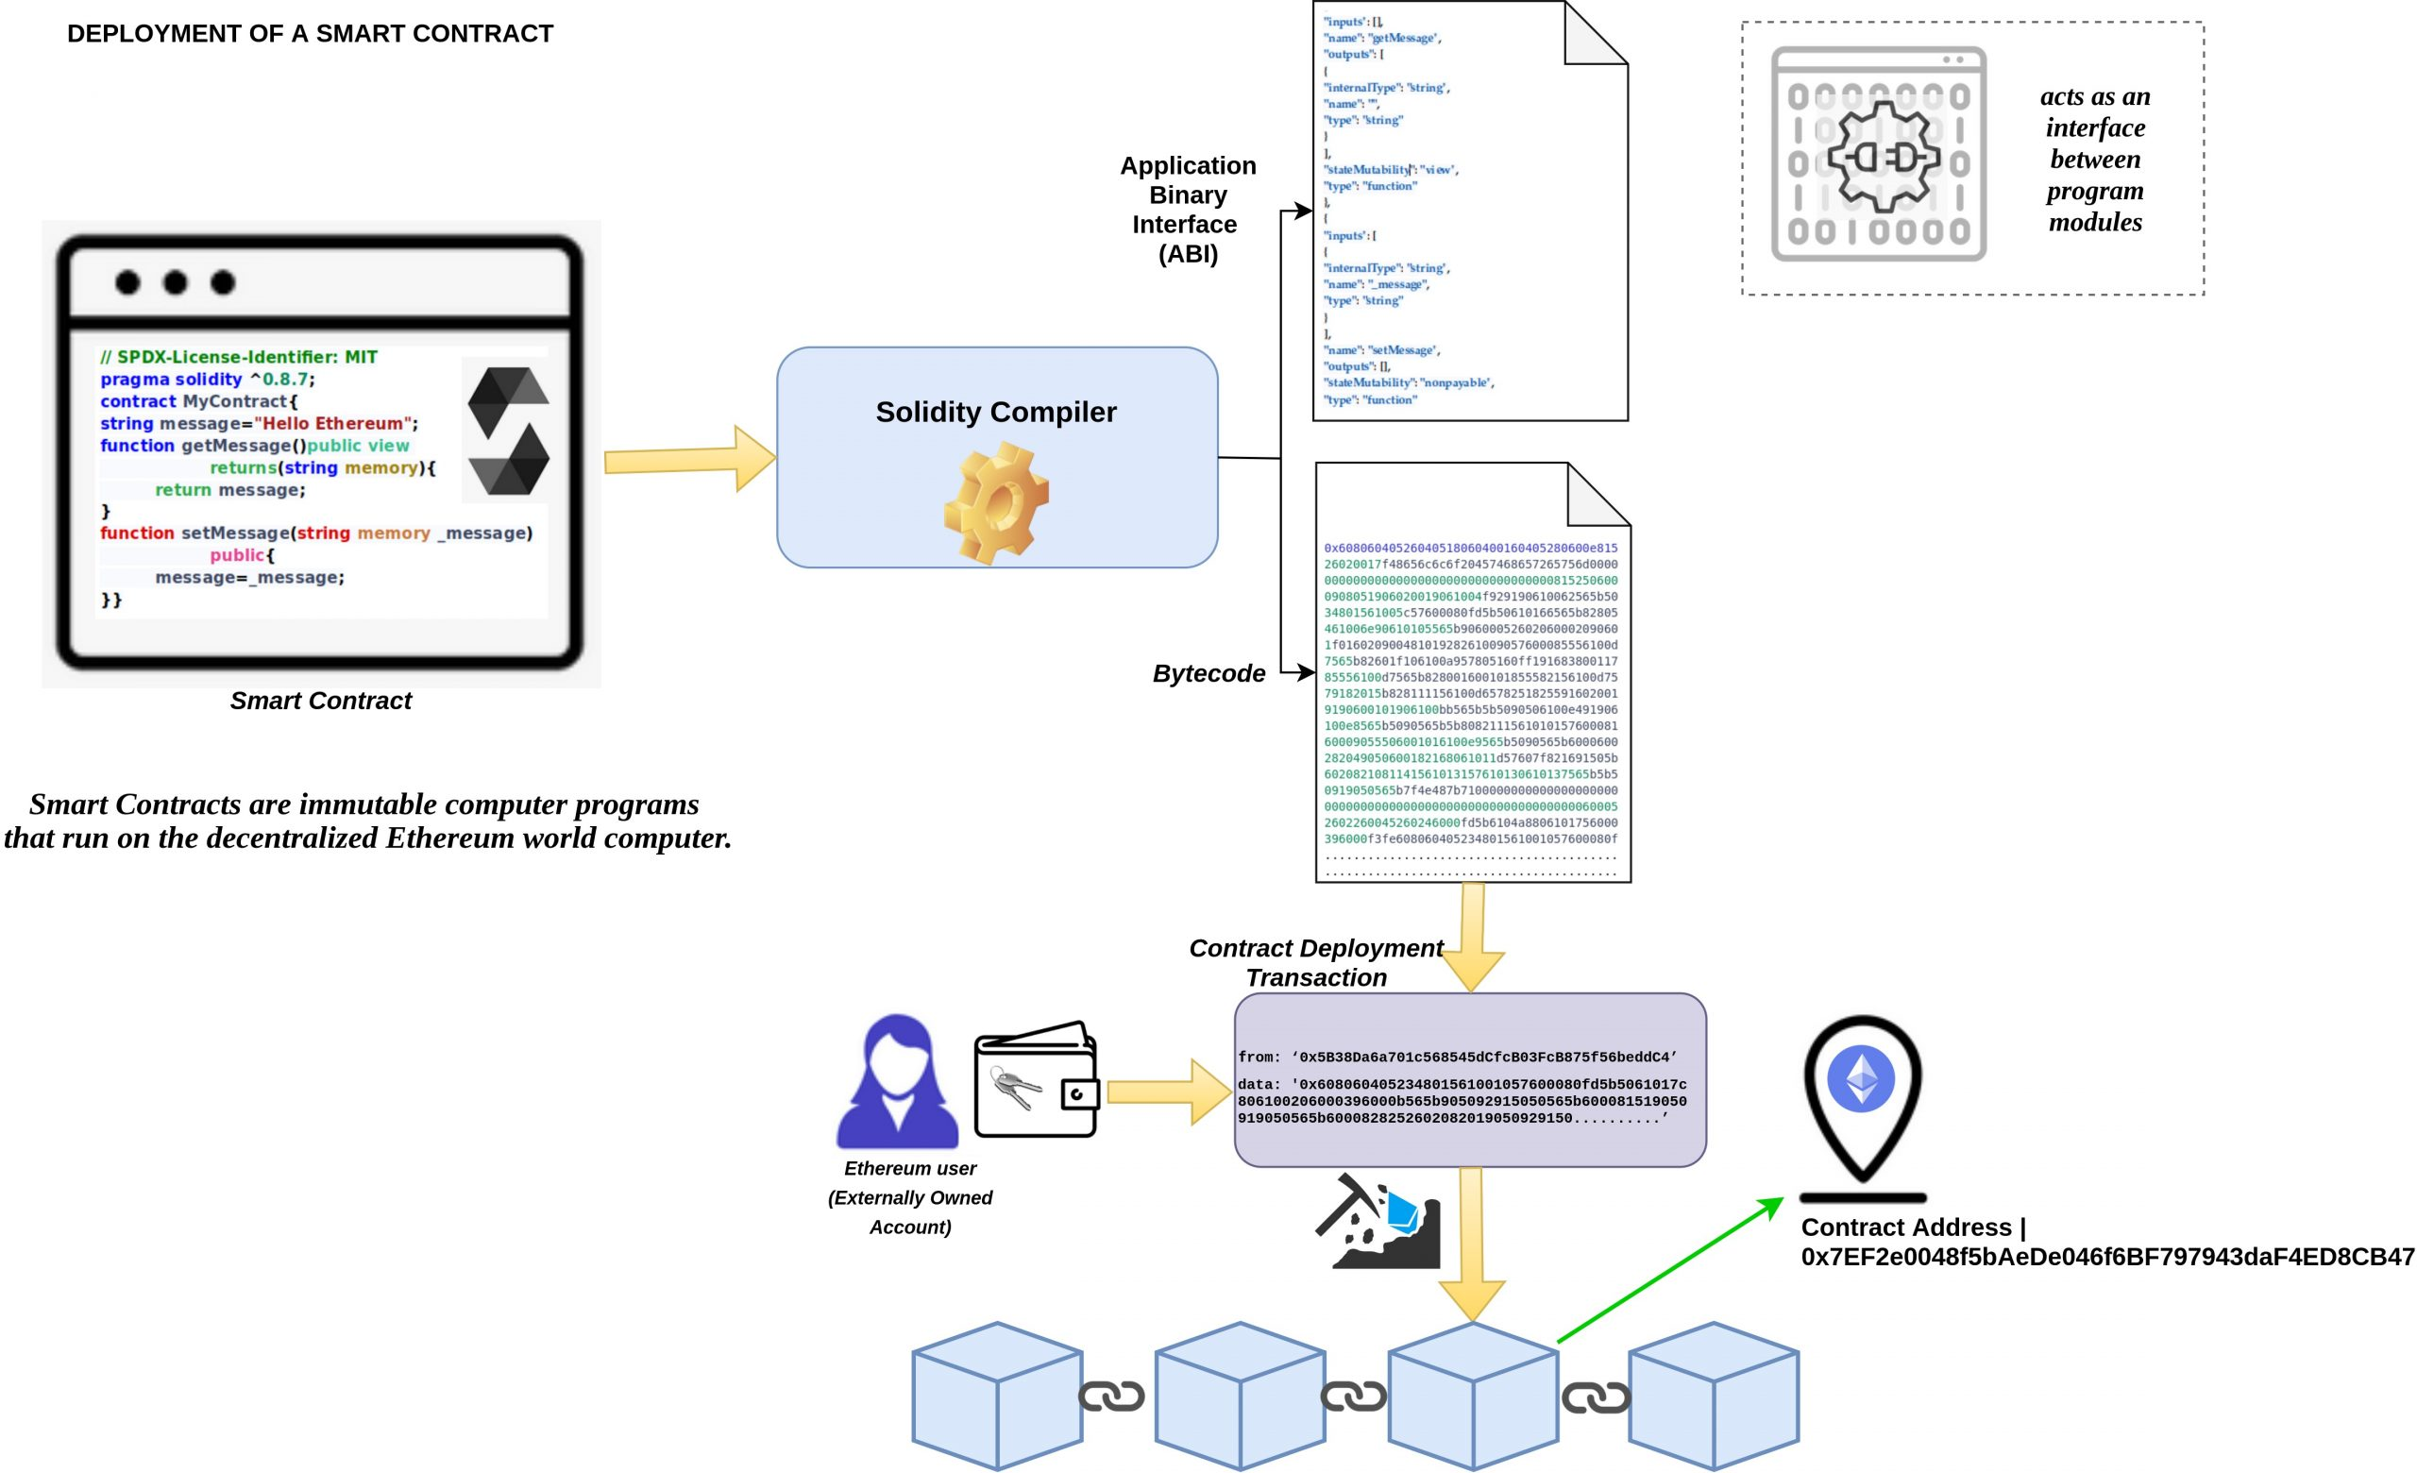
TINTINLAND

Slide 8
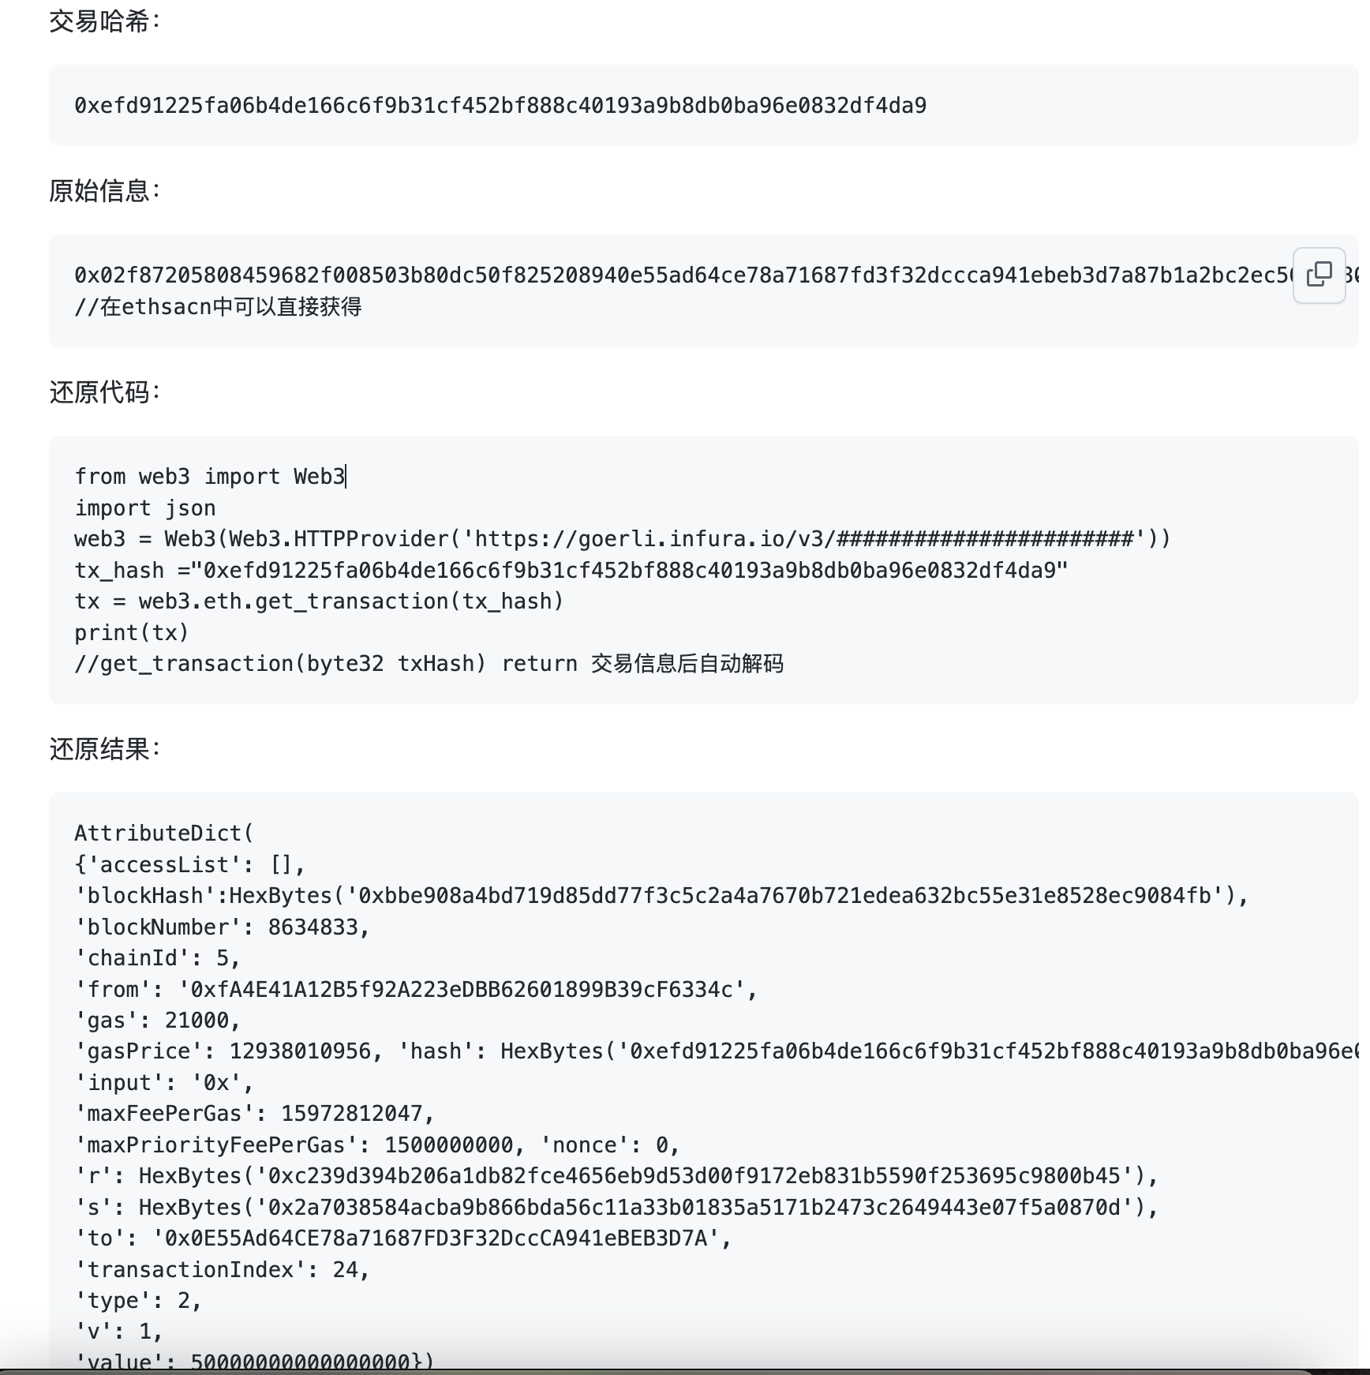
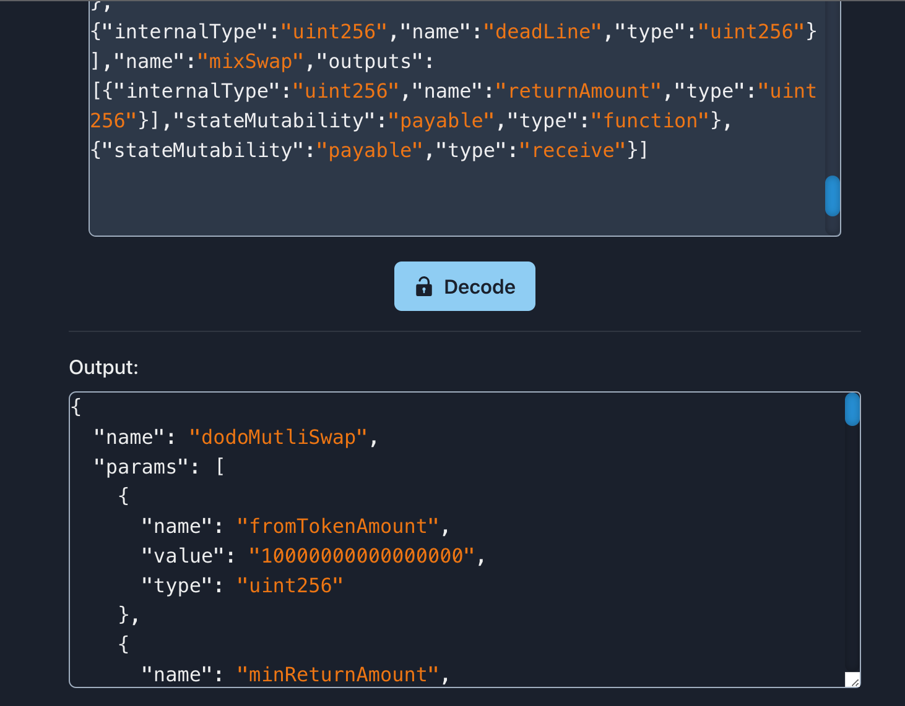
TINTINLAND
2、作业点评

Slide 9
TINTINLAND
3、Q&A
C语言中，有一个main函数，规定了代码从上至下的执行顺序，那合约被调用后，是怎样一个执行的逻辑？

